Slide 1
面向大规模卫星网络的 链路状态维护方法
单乾

Slide 2
目录
背景：卫星网络与陆地网络的区别？
卫星网络中维护链路状态的方法
我的研究内容：基于局部信息的分布式星间路由

Slide 3
目录
背景：卫星网络与陆地网络的区别？
卫星网络中维护链路状态的方法
我的研究内容：基于局部信息的分布式星间路由

Slide 4
背景 (1/2)
卫星网络与陆地网络的区别
大范围、高密度
星链：2024年前发射2.4万+颗
中国星网：计划1万+颗
拓扑动态性：由卫星运动导致
可预测的：轨间ISL频繁、规律通断
不可预测的：链路故障
相对固定的邻接关系
同轨道2个邻居
2个相邻轨道各1个邻居
拓扑动态性使维护链路状态成为难题：
如果照搬OSPF，每次链路状态变化都通告全网，会产生过多的控制报文
由可预测性，卫星的轨迹/链路的存在是可以预测，没有必要掌握全网链路状态
如何利用卫星网络的特点，高效率低成本维护链路状态？
缝
极区界
轨道方向
星间链路ISL
Notes:
解释图：缝 极区
ISL：星间链路
卫星网络与陆地网络的区别：拓扑动态性 原因：运动+极圈 星上资源受限 人口分布不均匀 拓扑可预测 引出要在卫星网络中单独设计路由和拥塞控制的必要性

Slide 5
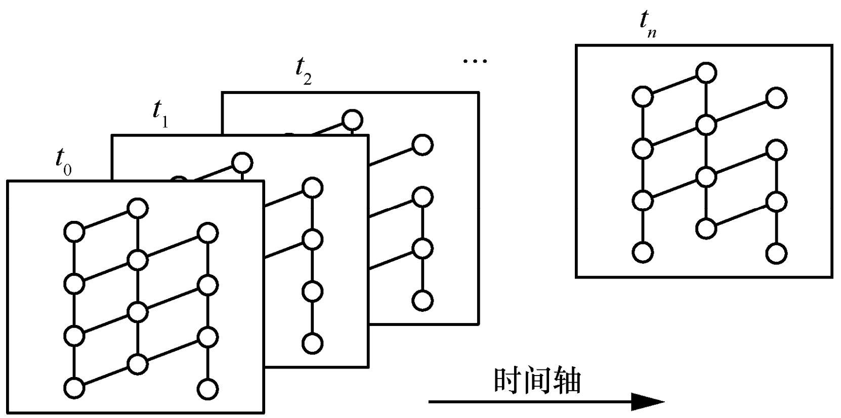
背景 (2/2)
卫星网络中可以利用的特性
邻接关系确定性
每颗卫星4个邻居
同轨道的2邻居一南一北
相邻轨道的2邻居一东一西
利用此特性：
卫星的编址可不采用ip，而是 (轨道号, 轨内编号) 的形式
可基于地理位置选择下一跳，甚至无需传统路由表
拓扑可预测性
卫星的轨道参数是确定且公开的
利用此特性：如不考虑突发性故障，则易得任意时刻的网络拓扑形状
Notes:
无需传统路由表储存“目的地-下一跳”关系而可以直接算出，节省了储存还省去了查表

Slide 6
目录
背景：卫星网络与陆地网络的区别？
卫星网络中维护链路状态的方法
我的研究内容：基于局部信息的分布式星间路由

Slide 7
维护链路状态的方法
链路状态
粗粒度：链路通与断 细粒度：节点/链路上的负载情况
方法分类
 |  | 各卫星维护全局一致的链路状态 | 非全局一致的链路状态
基于通告 | 通告链路通断 | OPSPF (北邮, ICC 2019) | 无
 |  | Lightweight Route Flooding (北邮, ICC 2022)
 | 通告负载情况 | 无 | Explicit Load Balancing / ELB (日本东北大学, IEEE/ACM Transactions on Networking 2008)
 |  |  | 基于邻居卫星负载状态的分布式路由算法 / DRNL (哈工大, 通信学报 2021)
基于探测 |  | 无 | Agent-based load balancing routing / ALBR: (重邮, Computer Networks 2010)
Notes:
负载情况长度变化就通告，那么通告的频率肯定是比链路通断要高，或者说粒度更细（如果把链路断开视为一种无限大的负载）
基于通告——————基于探测

Slide 8
基于通告: 通告链路通断
 |  | 各卫星维护全局一致的链路状态 | 非全局一致的链路状态
基于通告 | 通告链路通断 | OPSPF (北邮, ICC 2019) | 无
 |  | Lightweight Route Flooding (北邮, ICC 2022)
 | 通告负载情况 | 无 | Explicit Load Balancing / ELB (日本东北大学, IEEE/ACM Transactions on Networking 2008)
 |  |  | 基于邻居卫星负载状态的分布式路由算法 / DRNL (哈工大, 通信学报 2021)
基于探测 |  | 无 | Agent-based load balancing routing / ALBR: (重邮, Computer Networks 2010)

Slide 9
基于通告: 通告链路通断
基本思路
通告的时机：有链路状态变化则通告
通告的内容：链路通断
通告的范围：全网洪泛
主要目的：减少网络中洪泛的LSA
OPSPF: 对LSA进行区分，不洪泛可预测的LSA，只洪泛突发的LSA
lightweight route flooding: 减小LSA的洪泛范围，只在部分链路上洪泛
 | 各卫星维护全局一致链路状态
通告链路通断 | Orbit Prediction SPF / OPSPF: 对于可预测的链路变化, 不洪泛LSA (北邮, ICC 2019)
 | Lightweight Route Flooding: 控制LSA洪泛范围 (北邮, ICC 2022)

Slide 10

通告链路通断: OPSPF (1/2)
核心思想
利用卫星网络拓扑的可预测性
所有卫星定时计算其他卫星的位置，得到当前时刻拓扑并更新链路状态
可判断当前哪些卫星在极区，因此无需洪泛卫星进出极区的LSA
此时得到的拓扑未考虑突发性故障
当发生链路故障时才洪泛LSA并重新计算路由
拓扑计算方法：根据自身位置与轨道参数
轨道 x-2
轨道 x-1
轨道 x
轨道 x+1
c2
S(x-2, y)
S(x, y)
c1
S(x+1, y)
c0
c0: 同轨道卫星纬度差
c1: 相邻轨道同编号卫星纬度差（相位差）
c2: 相邻轨道经度差
S(x-1, y)
S(x-2, y+1)
S(x, y+1)

Slide 11
通告链路通断: OPSPF (2/2)
在计算得到的拓扑中引入链路状态
在计算得到拓扑的基础上，每条ISL有3个本地状态 (local state)，即为拓扑中的边赋予连通性
链路状态变化
通过Hello、KeepAlive报文探测邻居状态，若发生链路故障/故障恢复则向全网洪泛新的LSA
通告的内容：链路通断
借助星座位置计算，可以排除掉由进出极区产生的链路变化
实验：
大幅减小路由收敛时间、LSU报文数量
链路状态名 | 定义
正常 (OK) | 链路不在极区且正常工作
故障 (Failure) | 链路不在极区且出现突发性故障而关闭
失效 (Ineffective) | 链路进入极区而关闭，此时无法检测链路是否故障

Slide 12
通告链路通断:轻量级洪泛 (1/5)
核心思想：
利用卫星网络的拓扑可预测性
洪泛的信息应该到达所有点，但无需经过所有边
只需在一个连通的生成子图（称为洪泛拓扑）上进行洪泛
寻找洪泛拓扑的原则：
鲁棒性：即使有少量链路/卫星故障，此子图依然连通
洪泛拓扑的直径尽可能小：直接在最小生成树上洪泛？不满足鲁棒性！
直径：最远两个点的距离（以跳数计）
最终选择的洪泛拓扑形状
包含所有轨内链路
每个轨道与其任一相邻轨道至多有两条轨间ISL相连，这两条ISL分别位于缝的两侧
任务转化为合理选择轨间ISL
Notes:
传统洪泛：收到LSU后向除了收到报文的所有接口都发送

Slide 13
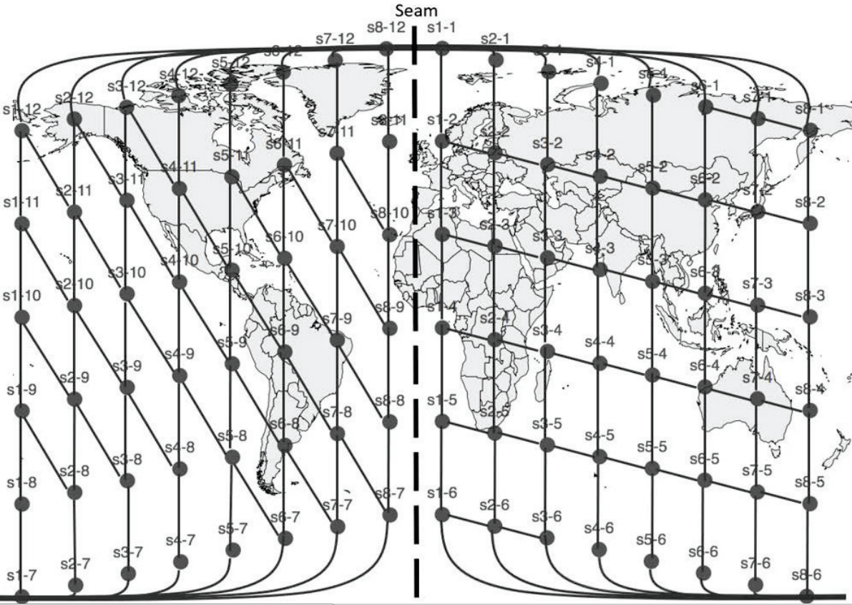
通告链路通断:轻量级洪泛 (2/5)
搜索所有可能的洪泛拓扑
深度搜索：建立搜索树
第一步
第二步
第三步
Notes:
说明这个图的意思 是卫星轨道在地球表面的投影 但是为什么左边的ISL长这样？
建立搜索树：
树根就是未添加任何轨间ISL（一定要说明此时已经预先选好了所有的轨内ISL）
第一层就是添加了轨道1和轨道2之间的ISL（分左右两侧）
第二层就是轨道2和轨道3之间…

Slide 14


通告链路通断:轻量级洪泛 (3/5)
在深搜过程中计算洪泛拓扑的直径
$distance1$:
轨道1上距轨间ISL
最远的卫星
↓
经缝左侧路径
↓
轨道8上距轨间ISL
最远的卫星
$distance2$:
轨道1上距轨间ISL
最远的卫星
↓
经缝右侧路径
↓
轨道8上距轨间ISL
最远的卫星
Notes:
计算直径分成2部分，缝左半部分从轨道1到轨道8的直径和右半部分从轨道1到轨道8的直径

Slide 15
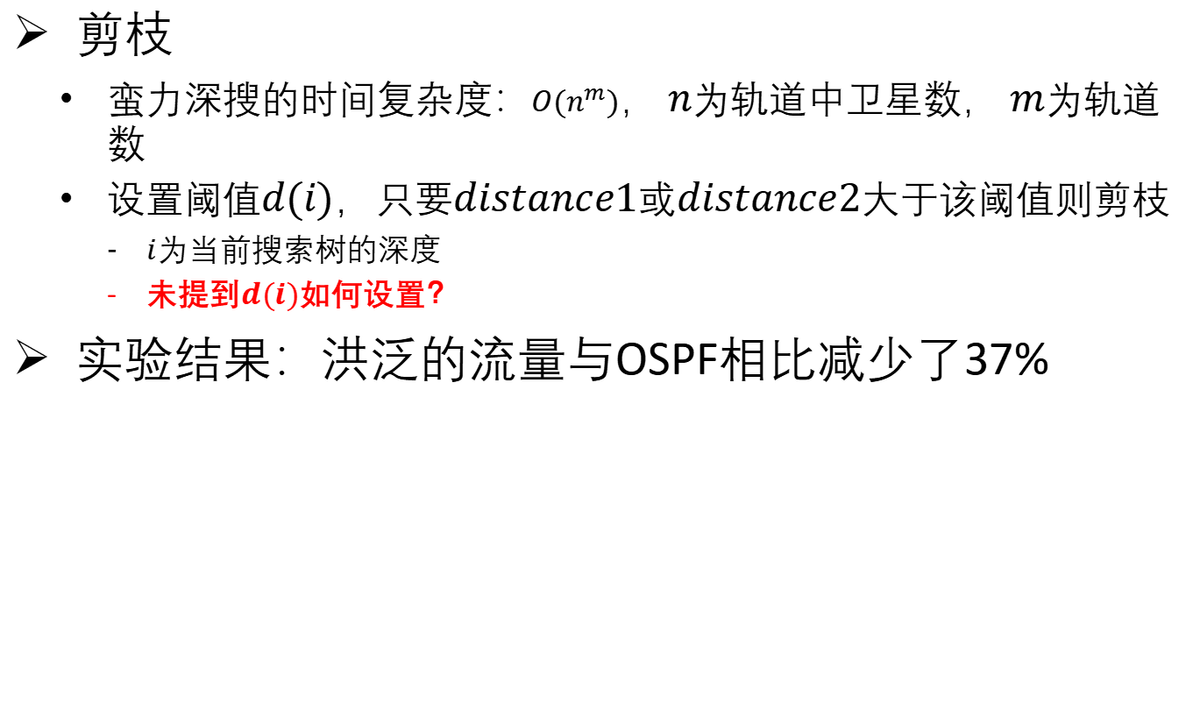
通告链路通断:轻量级洪泛 (4/5)
剪枝
蛮力深搜的时间复杂度：$O(n^{m})$， $n$为轨道中卫星数， $m$为轨道数
设置阈值$d(i)，$只要$distance1$或$distance2$大于该阈值则剪枝
$i$为当前搜索树的深度
未提到$d(i)$如何设置？
实验结果：洪泛的流量与OSPF相比减少了37%

Slide 16
通告链路通断:轻量级洪泛 (5/5)
不足之处：
如果以跳数定义洪泛拓扑的直径，那么洪泛拓扑的模式应该是唯一的？（一条直线）
最小的直径？

Slide 17
基于通告: 通告负载情况
 |  | 各卫星维护全局一致的链路状态 | 非全局一致的链路状态
基于通告 | 通告链路通断 | OPSPF (北邮, ICC 2019) | 无
 |  | Lightweight Route Flooding (北邮, ICC 2022)
 | 通告负载情况 | 无 | Explicit Load Balancing / ELB (日本东北大学, IEEE/ACM Transactions on Networking 2008)
 |  |  | 基于邻居卫星负载状态的分布式路由算法 / DRNL (哈工大, 通信学报 2021)
基于探测 |  | 无 | Agent-based load balancing routing / ALBR: (重邮, Computer Networks 2010)

Slide 18
基于通告: 通告负载情况
负载情况：由转发队列的长度计算得出
基本思路
通告的时机：当负载情况超过阈值时通告 / 定时通告
通告的内容：链路通断→链路负载
通告的范围：全网洪泛→通告邻居
实现负载均衡功能
 | 只维护局部区域链路状态
通告负载情况 | Explicit Load Balancing / ELB: 负载均衡策略 (日本东北大学, IEEE/ACM Transactions on Networking 2008)
 | 基于邻居卫星负载状态的分布式路由算法 / DRNL: 基于地理位置进行转发 + 负载均衡 (哈工大, 通信学报 2021)
Notes:
只通告邻居，也就是说每颗卫星只知道自身附近的情况

Slide 19
通告负载情况: ELB (1/2)
核心思想
通告的内容：自身的负载等级，而非单纯的链路通断
通告的时机：负载等级发生变化时
邻居卫星在转发包时若发现路由表中下一跳卫星为高负载状态则寻找替代路径
可理解为在某种已有的路由方法上增加负载均衡模块
原路径
通告
新路径
Notes:
ELB可以用在上述路由算法的基础上，在转发的过程中绕过拥塞的节点
ELB机制的核心思想不难，但是启发了后人的研究思路，几乎成为了baseline

Slide 20
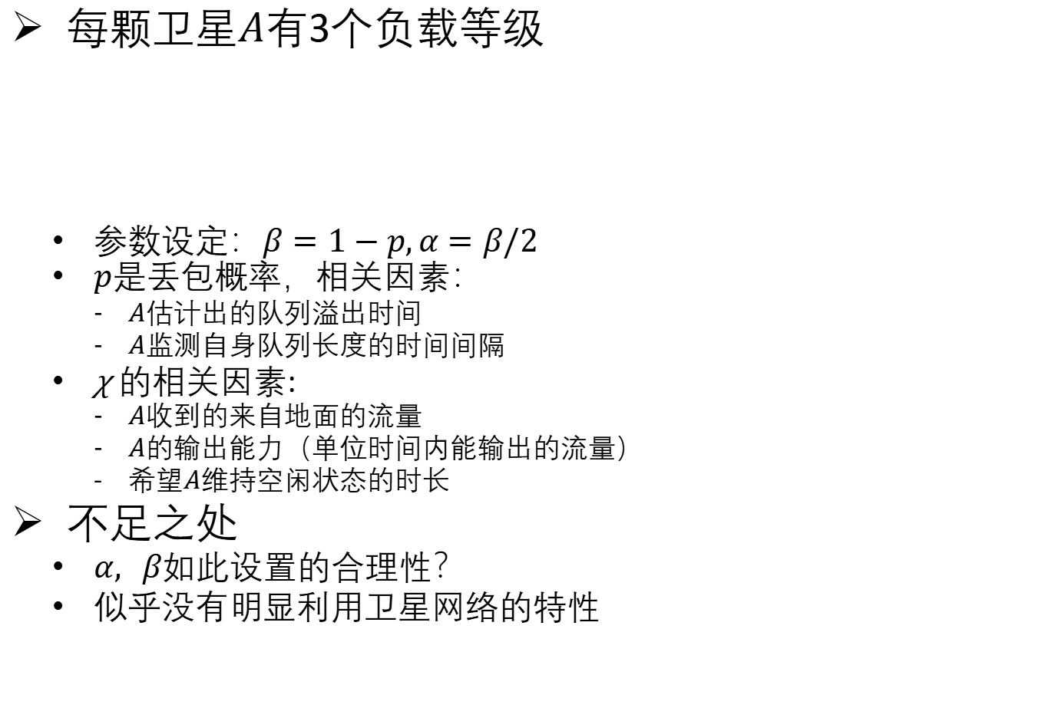
通告负载情况: ELB (2/2)
每颗卫星$A$有3个负载等级
参数设定：$β=1−p,α=β/2$
$p是$丢包概率，相关因素：
$A$估计出的队列溢出时间
$A$监测自身队列长度的时间间隔
χ 的相关因素:
$A$收到的来自地面的流量
$A$的输出能力（单位时间内能输出的流量）
希望$A$维持空闲状态的时长
不足之处
$α, β$如此设置的合理性？
似乎没有明显利用卫星网络的特性
负载等级 | 转发队列总长度 | 操作
空闲 | (0, α) | 无
较忙 | [α, β] | 向邻居发送警告信息，邻居收到后 开始寻找不经过该卫星的替代路径
忙 | (β, +inf) | 向邻居发送忙信息，使邻居更新路由表， 只发送χ比例的流量经过该卫星，其余沿替代路径
Notes:
关于χ：
首先计算当busy signal到达邻居时的队列长度
为了使之后的队列长度在时间θ内回到α以下，需要更新输入流量（输入流量既有来自邻居卫星的也有来自地面的，来自地面的流量视为不可调，只能调整邻居卫星传来的流量）
χ就是新输入流量与原有输入流量的比值

Slide 21
通告负载情况: DRNL (1/5)
转发
每颗卫星根据地理位置转发数据
利用卫星网络中确定的邻接关系
利用虚拟节点机制选出候选的转发方向
在候选转发方向中倾向于选择负载较小的
链路状态维护
通告的内容：自身的转发队列平均占用率
通告的时机：定时通告

Slide 22
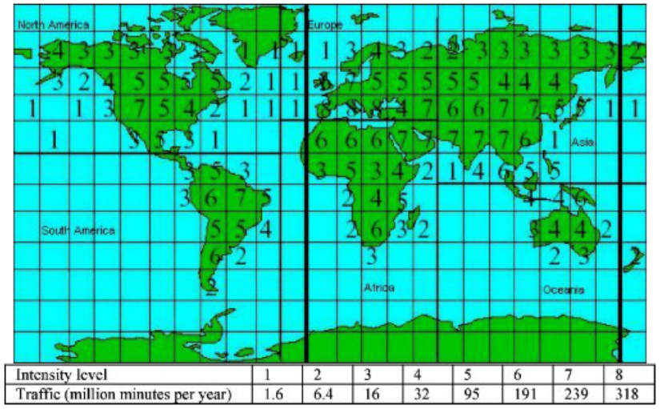

通告负载情况: DRNL (2/5)
虚拟节点机制
将地球表面划分为$N$个逻辑区域 ($N$为卫星数量)，每颗卫星负责一个区域
距离逻辑区域中心最近的卫星加载该区域的逻辑地址
卫星网络中所有发往该区域的数据包, 最后一跳必须经过该卫星
注：图中每个方格是一个逻辑区域，数字代表用户密度
Notes:
如此才能建立起地面区域与卫星的映射，才能进一步实现按方向转发

Slide 23
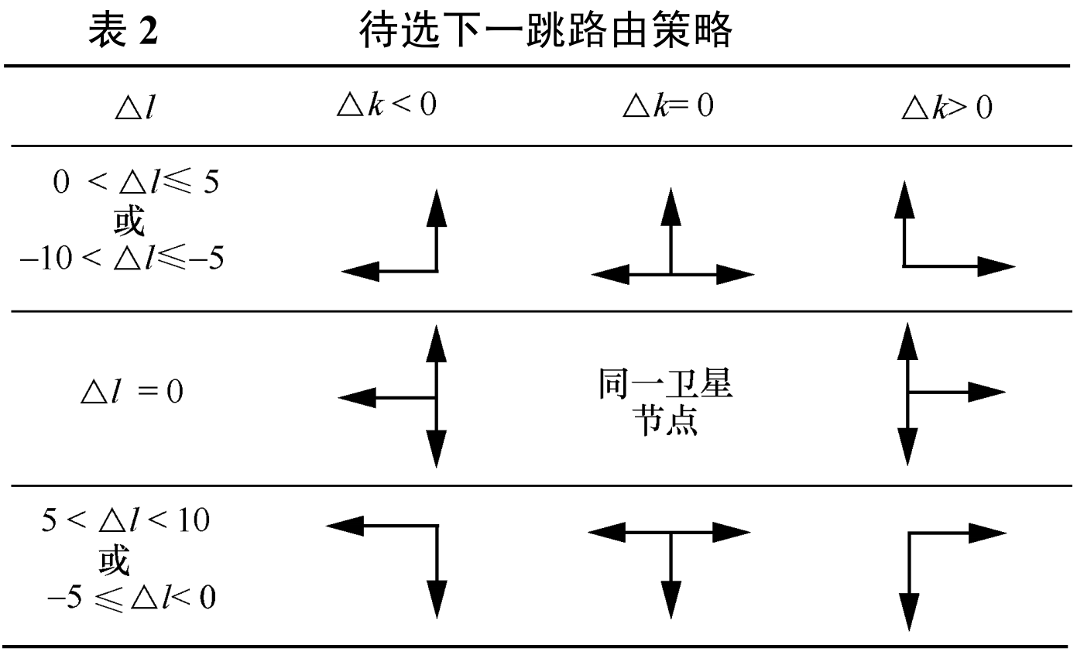
通告负载情况: DRNL (3/5)
基于地理位置转发
通过本卫星与目的卫星的相对地理位置，判断候选的下一跳方向
注：图中$Δl$是轨道编号差，代表经度差;
$Δk$是轨内编号差，代表纬度差
Notes:
在这些根据方向得出的候选下一跳中，再进一步选出

Slide 24





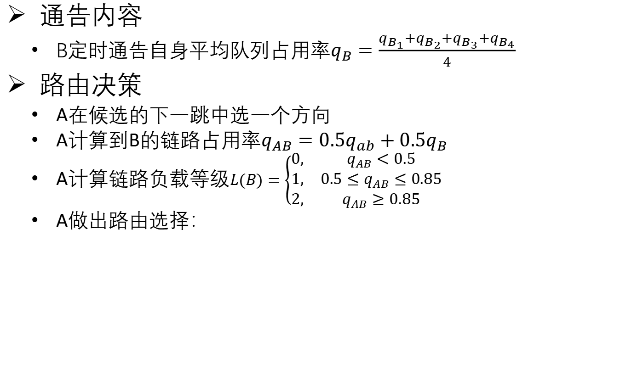
通告负载情况: DRNL (4/5)
通告内容
B定时通告自身平均队列占用率$q_{B}=\frac{q_{B_{1}}+q_{B_{2}}+q_{B_{3}}+q_{B_{4}}}{4}$
路由决策
A在候选的下一跳中选一个方向
A计算到B的链路占用率$q_{AB}=0.5q_{ab}+0.5q_{B}$
A计算链路负载等级$L(B)=\left\{\begin{matrix}0, & q_{AB}<0.5 \\ 1, & 0.5≤q_{AB}≤0.85 \\ 2, & q_{AB}≥0.85\end{matrix}\right.$
A做出路由选择：
$$q_{B_{2}}$$
A
$$q_{B_{1}}$$
B
$$q_{B_{3}}$$
$$q_{ab}$$
$$q_{B_{4}}$$
C
根据位置得出
的候选方向
if L(B) == L(C):
0.5概率选择B, 0.5概率选择C
else if abs(L(B) - L(C)) == 1:
0.7概率选择L小的卫星, 0.3概率选择L大的卫星
else:
0.85概率选择L小的卫星, 0.15概率选择L大的卫星
Notes:
q_{ab} q_{Bi}：单个链路上的转发队列的占用率

Slide 25

通告负载情况: DRNL (5/5)
不足之处
通告的内容为平均队列占用率$q_{B}=\frac{q_{B_{1}}+q_{B_{2}}+q_{B_{3}}+q_{B_{4}}}{4}$
粒度较粗，不能具体到某条链路的负载情况
例：某卫星3条链路高负载而另一条链路空闲时

Slide 26
基于探测: 探测链路状态
 |  | 各卫星维护全局一致的链路状态 | 非全局一致的链路状态
基于通告 | 通告链路通断 | OPSPF (北邮, ICC 2019) | 无
 |  | Lightweight Route Flooding (北邮, ICC 2022)
 | 通告负载情况 | 无 | Explicit Load Balancing / ELB (日本东北大学, IEEE/ACM Transactions on Networking 2008)
 |  |  | 基于邻居卫星负载状态的分布式路由算法 / DRNL (哈工大, 通信学报 2021)
基于探测 |  | 无 | Agent-based load balancing routing / ALBR: (重邮, Computer Networks 2010)

Slide 27
基于探测: ALBR (1/3)
核心思想：每颗卫星独立探测
利用卫星网络中拓扑可预测性，在预测得到的拓扑的基础上进行探测
探测内容：全网链路通断与负载信息
探测方式：
卫星发出一种特殊的“探查”报文
移动方式：从某卫星出发，在卫星之间迁移，最终回到该卫星
收集的信息：沿途的链路花费
链路花费：基于传播时延与排队时延计算得到，即考虑了链路通断和负载情况
目的：收集全局信息
发起探测的时机：卫星每隔固定时间段发送探查报文

Slide 28
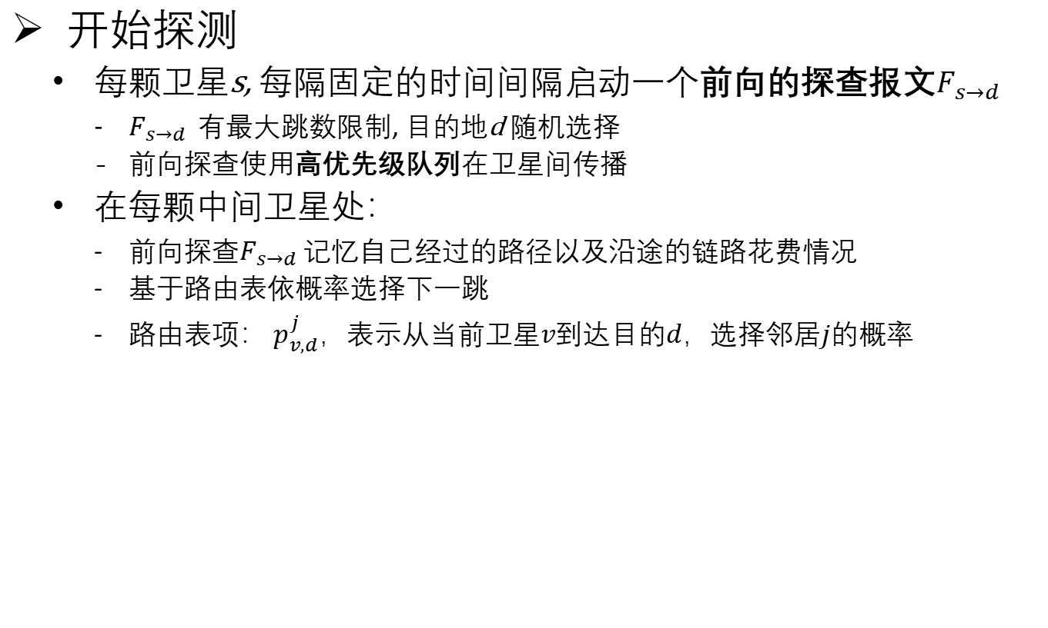
基于探测: ALBR (2/3)
开始探测
每颗卫星s, 每隔固定的时间间隔启动一个前向的探查报文$F_{s→d}$
$F_{s→d}$ 有最大跳数限制, 目的地d 随机选择
前向探查使用高优先级队列在卫星间传播
在每颗中间卫星处：
前向探查$F_{s→d}$ 记忆自己经过的路径以及沿途的链路花费情况
基于路由表依概率选择下一跳
路由表项： $p_{v,d}^{j}$，表示从当前卫星$v$到达目的$d$，选择邻居$j$的概率
前向探查
s
交互
d
Notes:
高优先级队列保证前向探查能用较短的时间转一圈然后回来

Slide 29
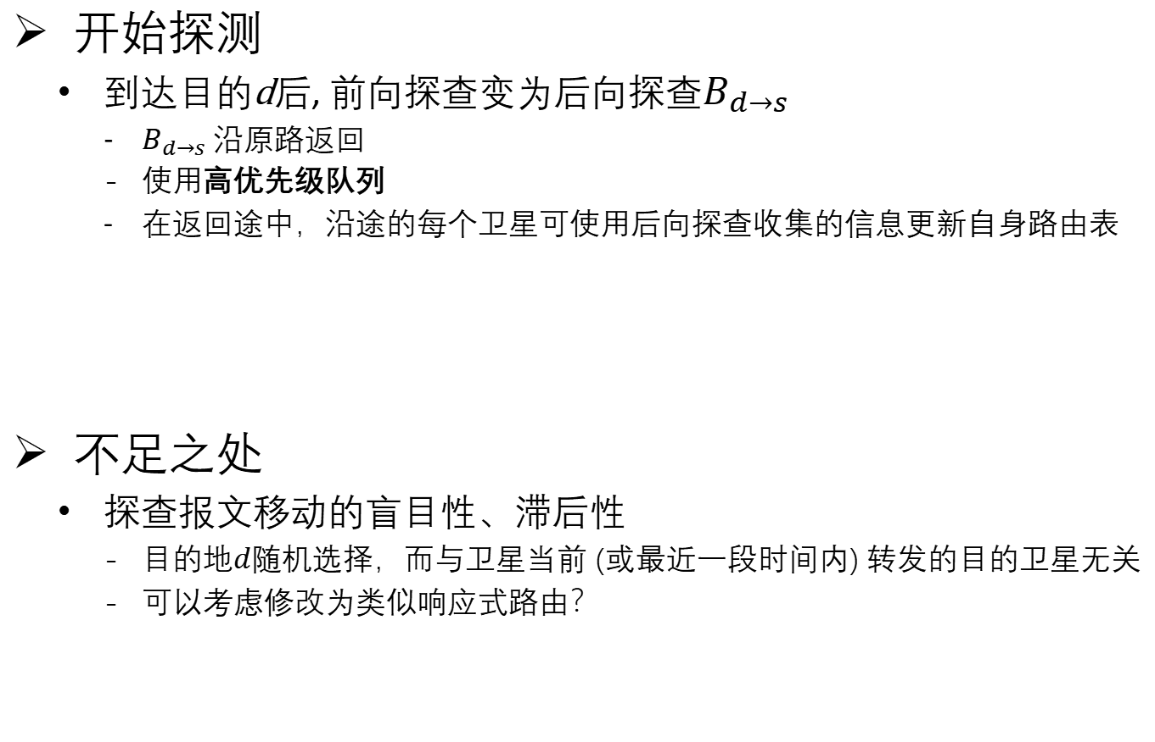
基于探测: ALBR (3/3)
开始探测
到达目的d后, 前向探查变为后向探查$B_{d→s}$
$B_{d→s}$ 沿原路返回
使用高优先级队列
在返回途中，沿途的每个卫星可使用后向探查收集的信息更新自身路由表
不足之处
探查报文移动的盲目性、滞后性
目的地$d$随机选择，而与卫星当前 (或最近一段时间内) 转发的目的卫星无关
可以考虑修改为类似响应式路由？
s
d
后向探查
Notes:
盲目性：探测时的目的地随机选择，或许可以像移动自组网中的响应式路由一样？
滞后性：如果某处拓扑变了但是一直没有探测

Slide 30
目录
背景：卫星网络与陆地网络的区别？
卫星网络中维护链路状态的方法
我的研究内容：基于局部信息的分布式星间路由
Notes:
我管他叫局部LSDB 但论文里没有提到类似名称
缓存队列长度变化时通告并不一定时只要长度一变化就通告，DRNL: 隔一定时间检查一次链路长度并通告，ELB: 队列长度越过一定阈值时通告
缓存队列长度变化就通告，那么通告的频率肯定是比链路通断要高，或者说粒度更细（如果把链路断开视为一种无限的拥塞？）

Slide 31
现有方法的不足之处
通告链路通断的方法
没有负载均衡功能
通告负载情况的方法
只有一跳内的负载信息
通告的负载情况粒度仍较粗
是“某节点”的平均负载而非具体到“某链路”的负载
基于探测的方法
盲目性、滞后性

Slide 32



基于局部信息的星间路由(1/3)
基本思路
通告内容：链路通断（后续可升级为负载情况）
通告范围：$hop$跳范围的邻居
任意节点可知相邻
$hop+1=2$跳内链路状态
(注意方向；
此范围外的链路认为正常，利用拓扑可预测性计算路由)
基于全局链路状态信息的路径
?
基于局部链路状态信息的路径
LSA 通告$hop=1$跳
=

Slide 33


基于局部信息的星间路由(2/3)
方法的可调整性: $hop$值可调
$hop$设为1 & 通告负载信息: 类似ELB的方法
$hop$设为全网范围 & 通告链路通断信息: OSPF
任意节点可知相邻
$hop+1=2$跳内链路状态

Slide 34
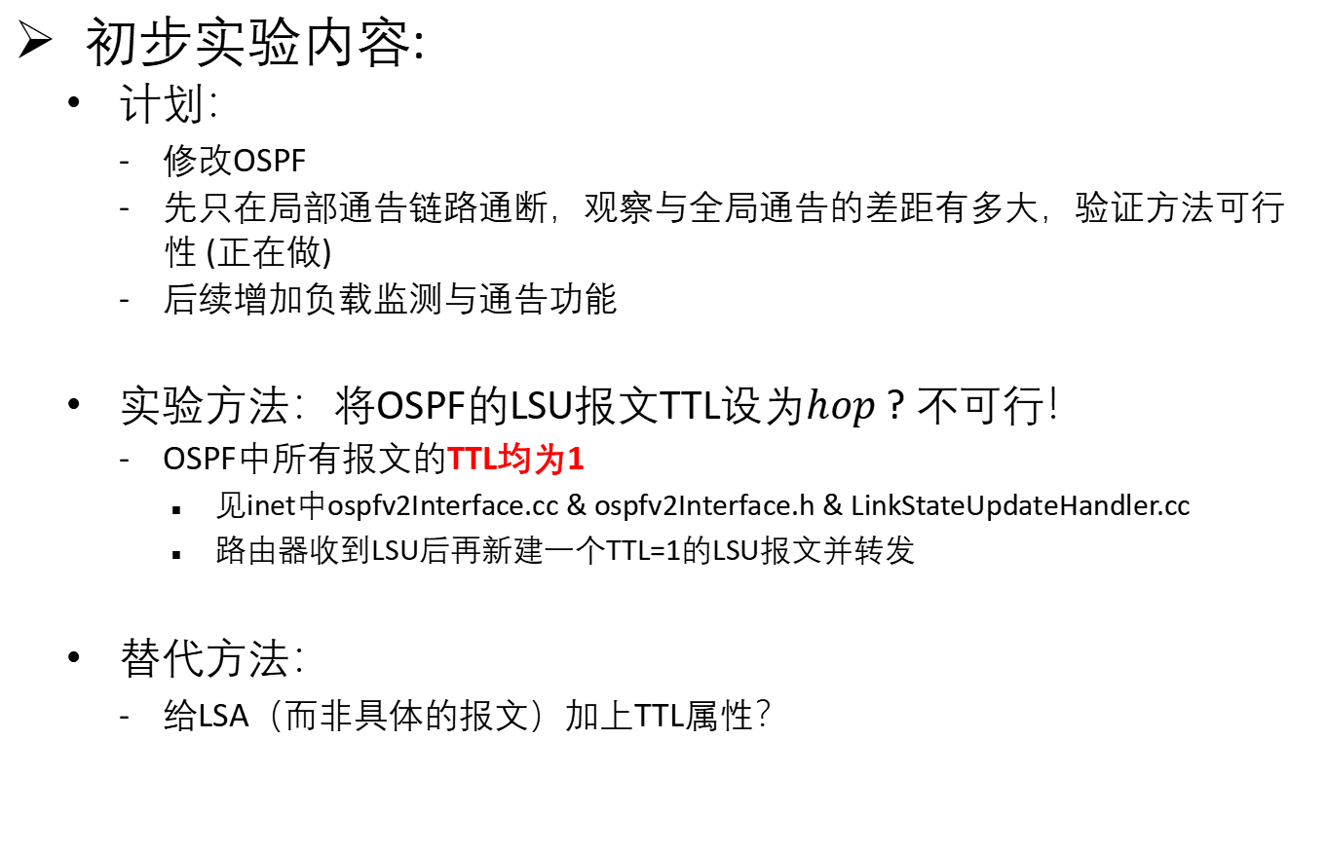
基于局部信息的星间路由(3/3)
初步实验内容:
计划：
修改OSPF
先只在局部通告链路通断，观察与全局通告的差距有多大，验证方法可行性 (正在做)
后续增加负载监测与通告功能
实验方法：将OSPF的LSU报文TTL设为$hop$? 不可行！
OSPF中所有报文的TTL均为1
见inet中ospfv2Interface.cc & ospfv2Interface.h & LinkStateUpdateHandler.cc
路由器收到LSU后再新建一个TTL=1的LSU报文并转发
替代方法：
给LSA（而非具体的报文）加上TTL属性？

Slide 35
谢谢

